Slide 1
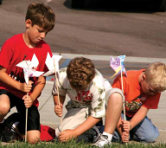
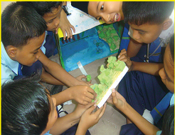
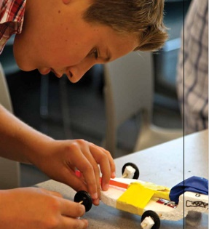
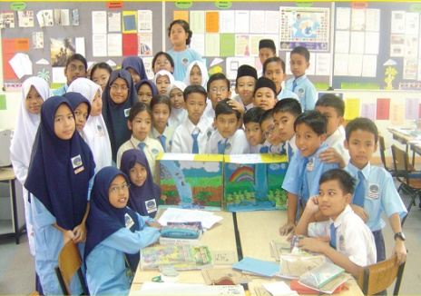
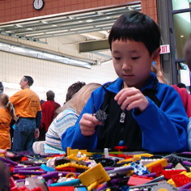
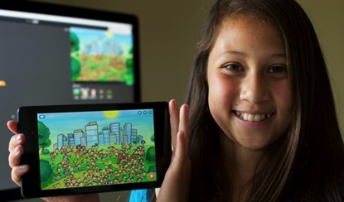
MATA KULIAH
SUMBER BELAJAR & MEDIA PEMBELAJARAN
“Berbasis Powerpoint”
Oleh :
NYAI CINTANG, S.Pd., M.Pd
Dosen PGSD
Universitas PGRI Semarang
nyaicintang@gmail.com

Slide 2



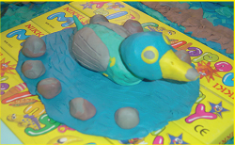




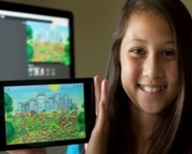
Part 1
Open Link
Sumber Belajar dan Media Pembelajaran Berbasis Power Point
Part 2
Link untuk Belajar
Contoh Media berbasis Power point klick https://www.youtube.com/watch?v=Xhp5_k-IMoo
File yang dibutuhkan download di: https://drive.google.com/file/d/1GIrqeL2E8XV0ff1Myiv3-_kn9ESdzewF/view?usp=sharing
Tutorial Multimedia Interaktif Berbasis Power Point klick https://www.youtube.com/watch?v=JBnMuWzIQgI

